Slide 1
Webプログラミング
加藤大輔

Slide 2
目次
Java(関数の書き方、呼び出し)
Java(関数を配列で整理)
Java(オブジェクト指向っぽく)

Slide 3
関数の書き方、呼び出し方

Slide 4
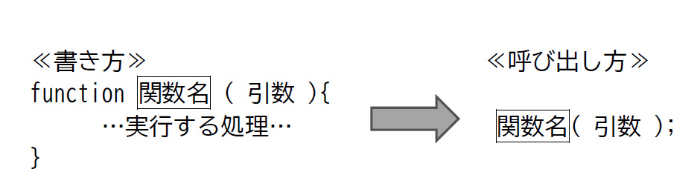
関数の書き方、呼び出し方

Slide 5
関数の書き方、呼び出し方 01
空欄に以下のプログラムを入力してください
body { font-size:16pt; font-weight:bold; }
h1 { color:white;padding:5px; font-size:24pt;background-color:red; }
.No{color:red; font-weight:bold;}
</style>
<script>
var count=1;
function writeMsg(msg){
document.write('<p><span class="No">' + count++ +' .</span>' +msg+'</p>');
}

Slide 6
関数の書き方、呼び出し方 02
空欄に以下のプログラムを入力してください
<body>
<h1>HELLO!</h1>
<script>
writeMsg('おはようございます');
writeMsg('こんにちは');
writeMsg('こんばんは');
</script>
</body>

Slide 7
関数の書き方、呼び出し方 (解説)
function writeMsg(msg){
document.write
('<p><span class="No">' + count++ +' .</span>' +msg+'</p>');
(bodyのスクリプト)
writeMsg('おはようございます');
変数は +count+ のようにプラスで囲まれる
ここが該当する
ここに入る
Span…単体では意味を持たないタグ
count++…処理がされる度、数値が+1される

Slide 8
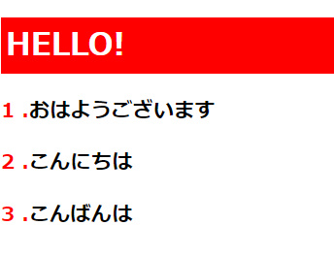
成功例

Slide 9
関数名(writeMsg)を変数(kansu)に代入して使うことができる

Slide 10
関数の書き方、呼び出し方 01
以下のプログラムの赤文字部分を変更してください
body { font-size:16pt; font-weight:bold; }
h1 { color:white;padding:5px; font-size:24pt;background-color:red; }
.No{color:red; font-weight:bold;}
</style>
<script>
var count=1;
kansu = function writeMsg(msg){
document.write('<p><span class="No">' + count++ +' .</span>' +msg+'</p>');
}

Slide 11
関数の書き方、呼び出し方 02
以下のプログラムの赤文字部分を変更してください
<body>
<h1>HELLO!</h1>
<script>
kansu('おはようございます’);
kansu('こんにちは’);
kansu('こんばんは');
</script>
</body>
変数にしても同じように使用できる

Slide 12
関数を配列で整理する

Slide 13
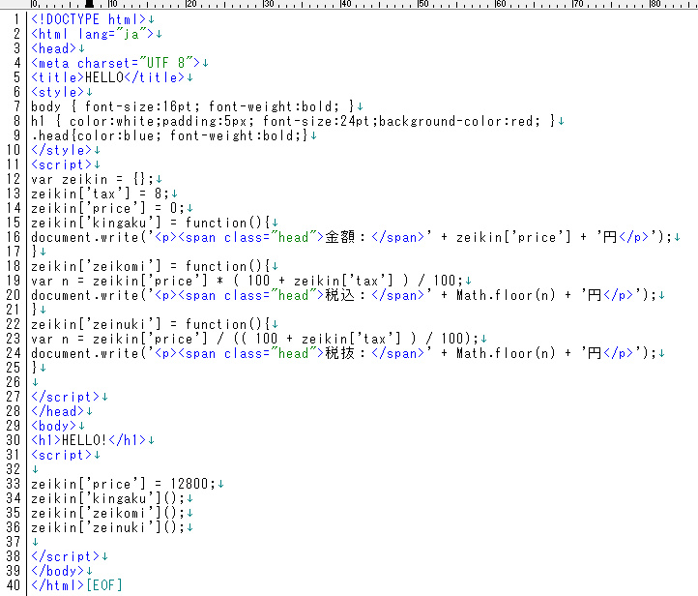
プログラム

Slide 14
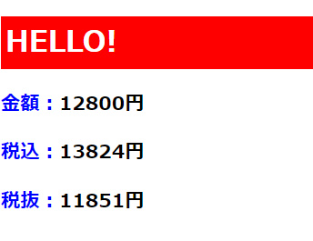
成功例

Slide 15
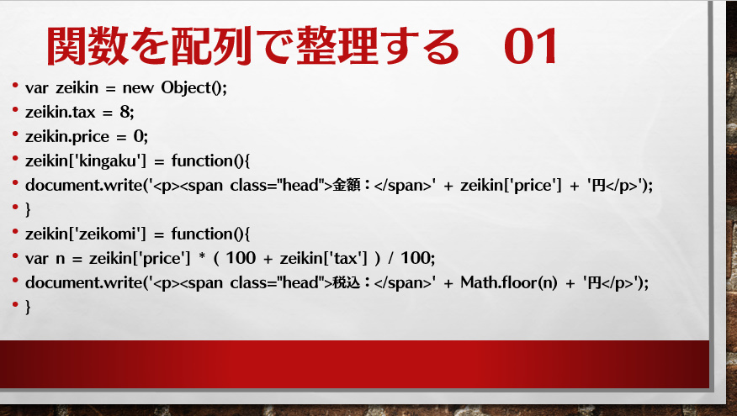
関数を配列で整理する 01

Slide 16
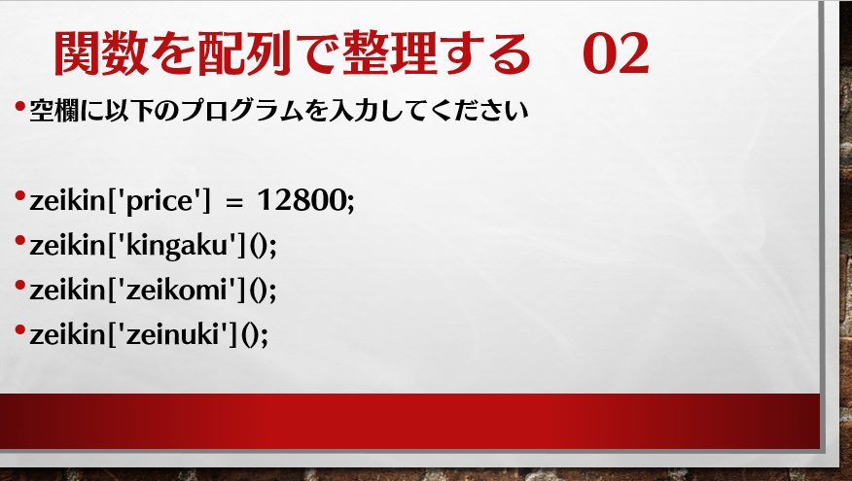
関数を配列で整理する 02

Slide 17
オブジェクト指向っぽく書く

Slide 18
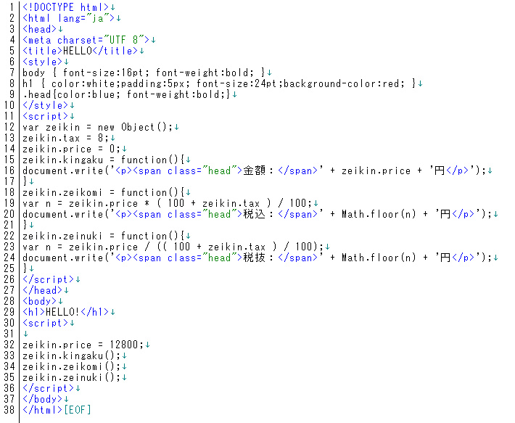
プログラム

Slide 19
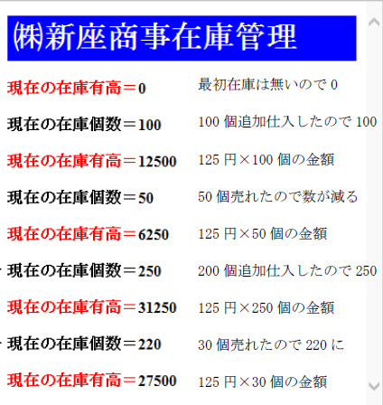
課題03
配布したプログラムを参考にして以下の実行画面を表示しなさい

